Slide 1

Legislação urbanística
Ariane Prevedello Rubin
Fernando Ferraz Ribeiro

Slide 2
ESQUEMA APRESENTAÇÃO
Legislação vigente em Salvador
Acesso à legislação (leis e mapas)
Parâmetros urbanísticos: conceitos
Consulta à legislação (terreno do Rio Vermelho)
Trechos da LOUOS de 2016
Trechos do Código de Obras de 2017
Trechos do Código de Obras de 1988
Cálculo das áreas e índices para o projeto

Slide 3
Legislação de Salvador

Slide 4
LEGISLAÇÃO DE SALVADOR
Os principais instrumentos de consulta à legislação urbanística de Salvador são:
Plano Diretor de Desenvolvimento Urbano (PDDU)
LEI Nº 9.069 /2016
Lei de Ordenamento do Uso e da Ocupação do Solo (LOUOS)
LEI Nº 9.148 /2016
E de legislação edilícia é:
Código de obras - LEI Nº 9.281/2017
Código de obras - LEI Nº 3.903/1988

Slide 5
LEGISLAÇÃO DE SALVADOR
O PDDU é “o instrumento básico da Desenvolvimento Urbano do Município de
Política de
Salvador,
determinante para todos os agentes públicos e privados que atuam no território municipal.” (SALVADOR, 2016a, p. 2).
A LOUOS dispõe sobre “o ordenamento urbano do Município de Salvador, através da divisão do território em zonas de uso e áreas especiais, e estabelece critérios e parâmetros de parcelamento e urbanização, uso e ocupação do solo, com o objetivo de orientar e ordenar o crescimento da cidade, em consonância com as diretrizes do Plano Diretor de Desenvolvimento Urbano – PDDU.” (SALVADOR, 2016b, p. 1).

Slide 6
LEGISLAÇÃO DE SALVADOR
O Código de obras “institui normas relativas à execução de obras e serviços do Município do Salvador, e dá outras providências.” (SALVADOR, 2017, p. 1).

Slide 7
Acesso à legislação

Slide 8

LEGISLAÇÃO URBANÍSTICA
O PDDU e a LOUOS estão disponíveis no site da Secretaria de Desenvolvimento e Urbanismo (SEDUR): https://sedur.salvador.ba.gov.br/
SEDUR atua no licenciamento e fiscalização em diversas áreas, como empreendimentos, eventos, ambiental, desenvolvimento urbano etc.

Slide 9
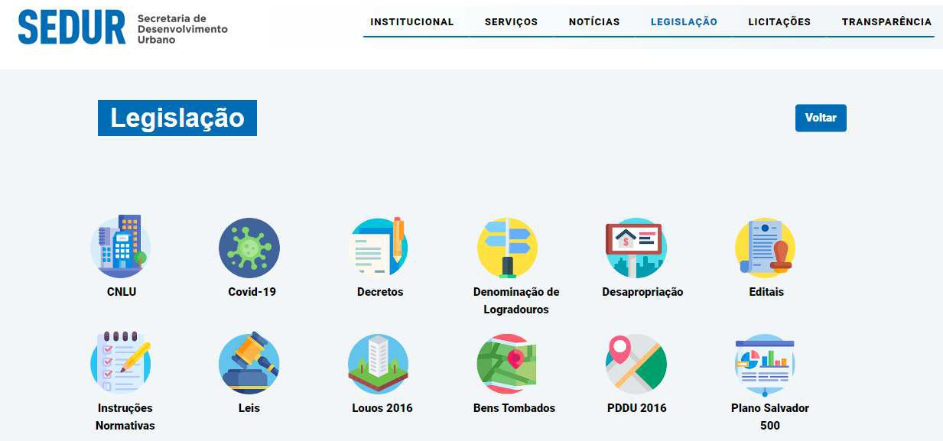
LEGISLAÇÃO URBANÍSTICA
PPDU 2016

Slide 10
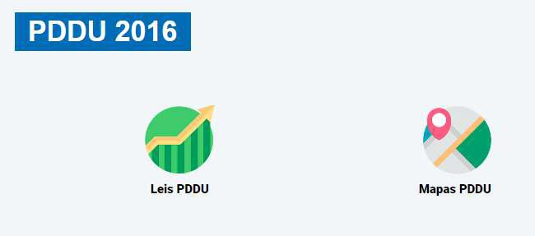
LEGISLAÇÃO URBANÍSTICA

Slide 11
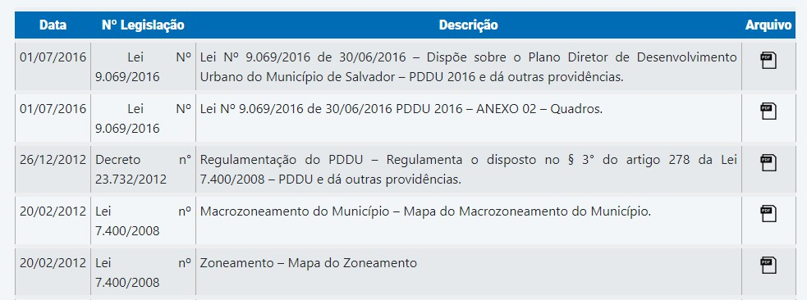
LEGISLAÇÃO URBANÍSTICA
ANEXO 1 – GLOSSÁRIO

Slide 12
LEGISLAÇÃO URBANÍSTICA

Slide 13

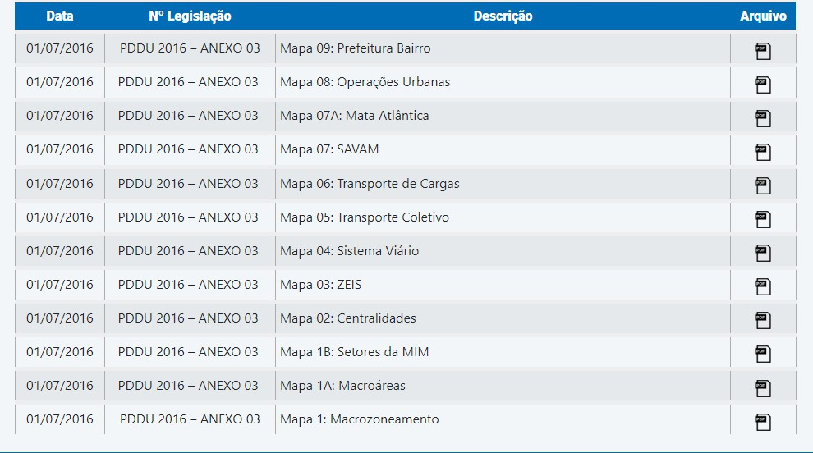
LEGISLAÇÃO URBANÍSTICA
PPDU 2016

Slide 14
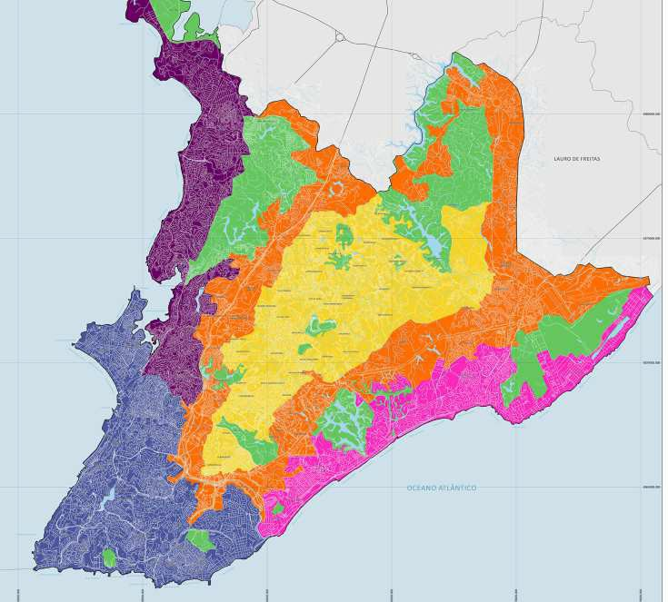
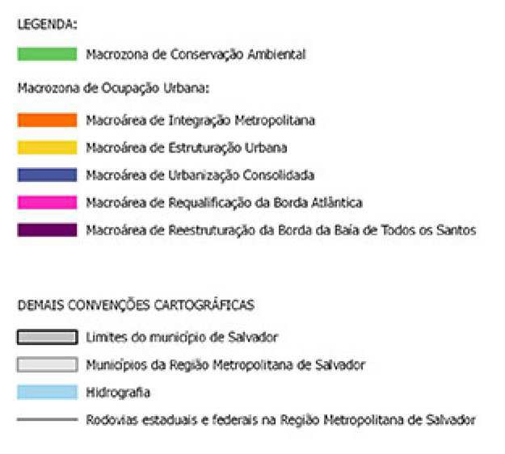
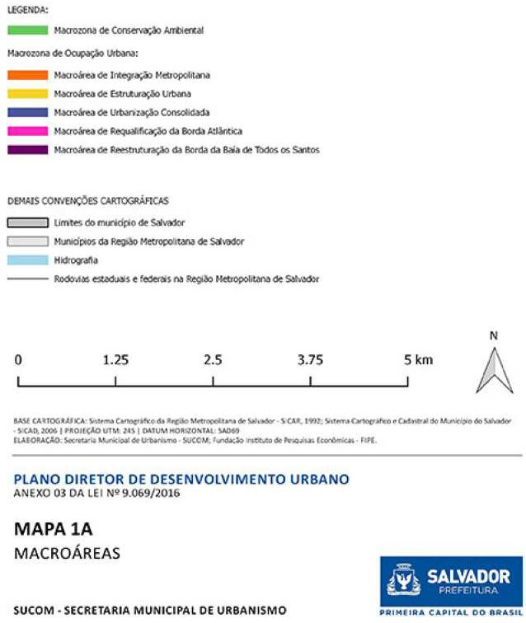
LEGISLAÇÃO URBANÍSTICA
PPDU 2016

Slide 15
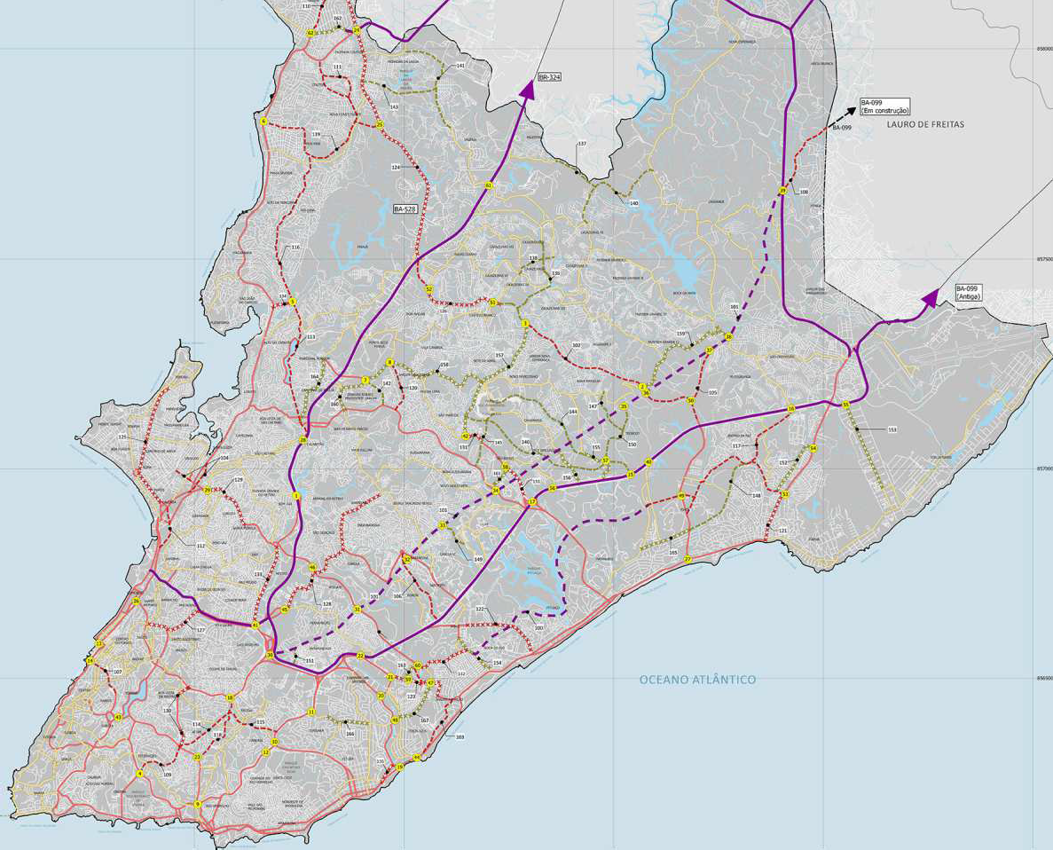
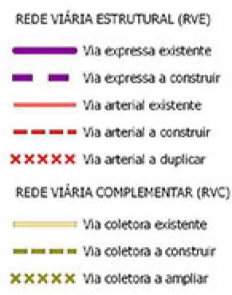

LEGISLAÇÃO URBANÍSTICA
PPDU 2016

Slide 16
LEGISLAÇÃO URBANÍSTICA
LOUOS 2016

Slide 17

LEGISLAÇÃO URBANÍSTICA

Slide 18
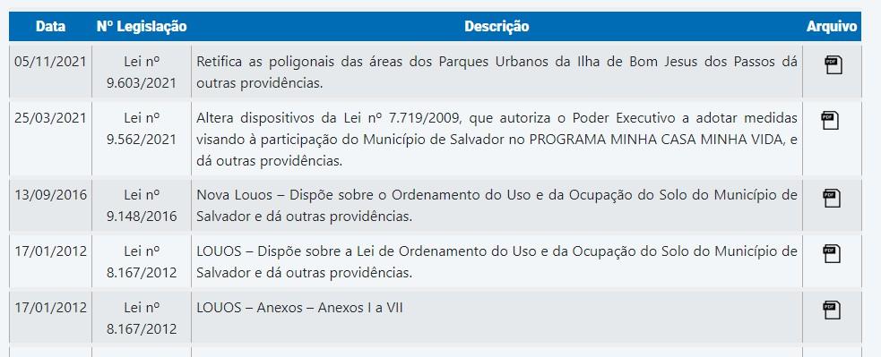
LEGISLAÇÃO URBANÍSTICA

Slide 19
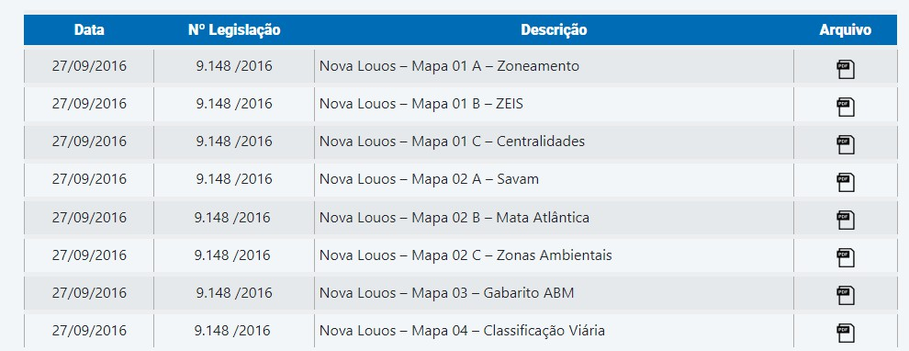
LEGISLAÇÃO URBANÍSTICA

Slide 20
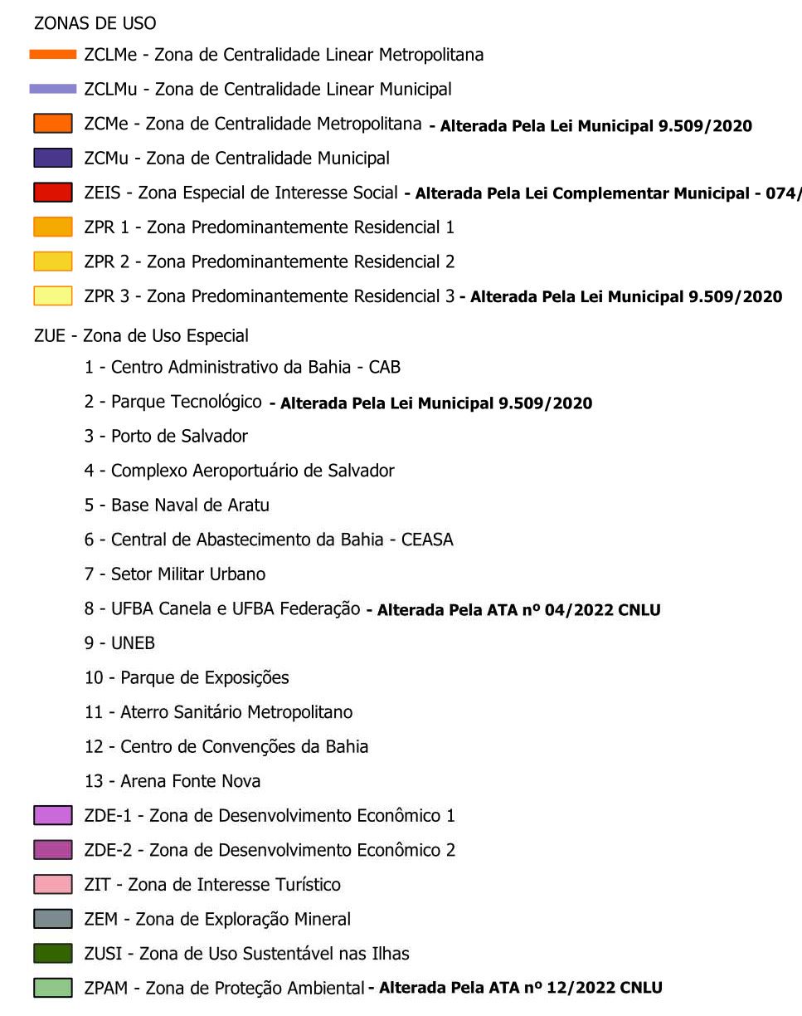
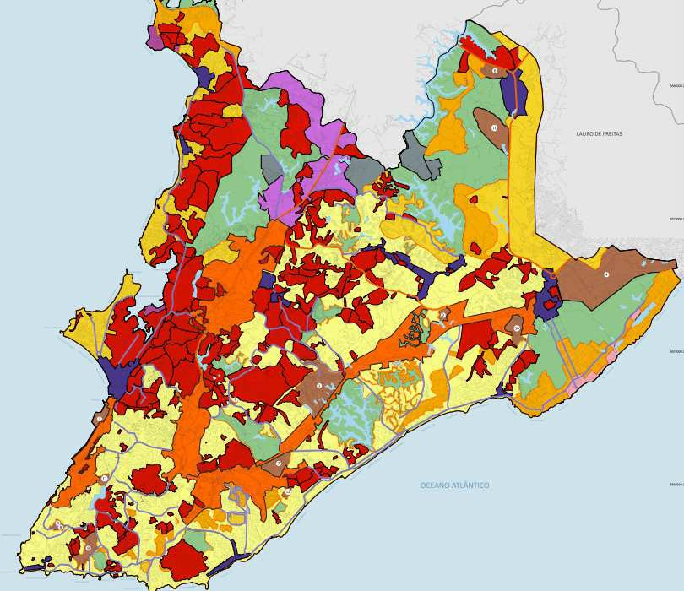
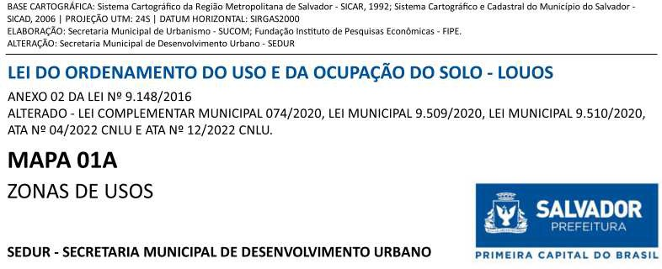
LEGISLAÇÃO URBANÍSTICA

Slide 21
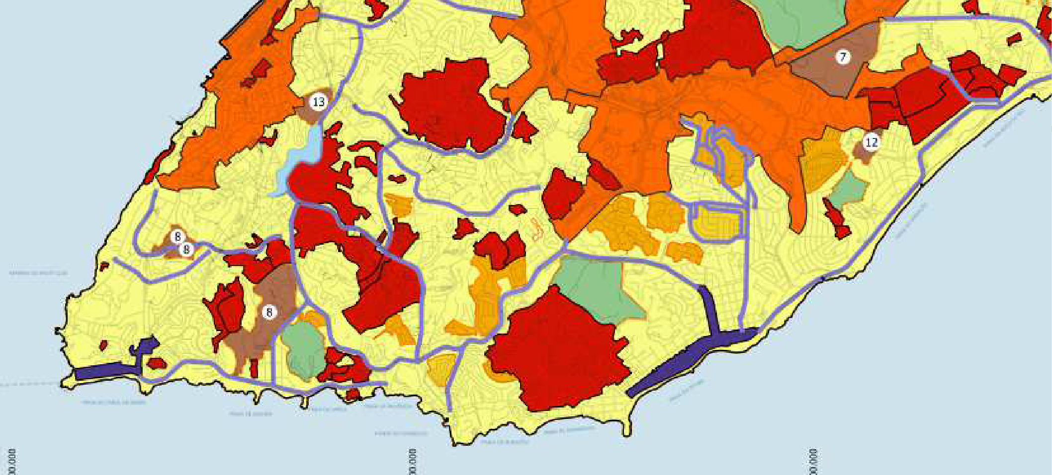
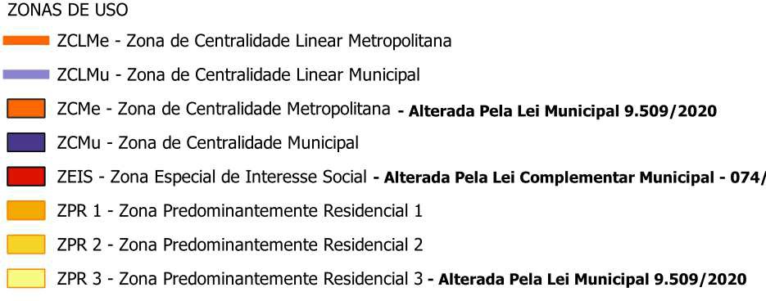
LEGISLAÇÃO URBANÍSTICA

Slide 22
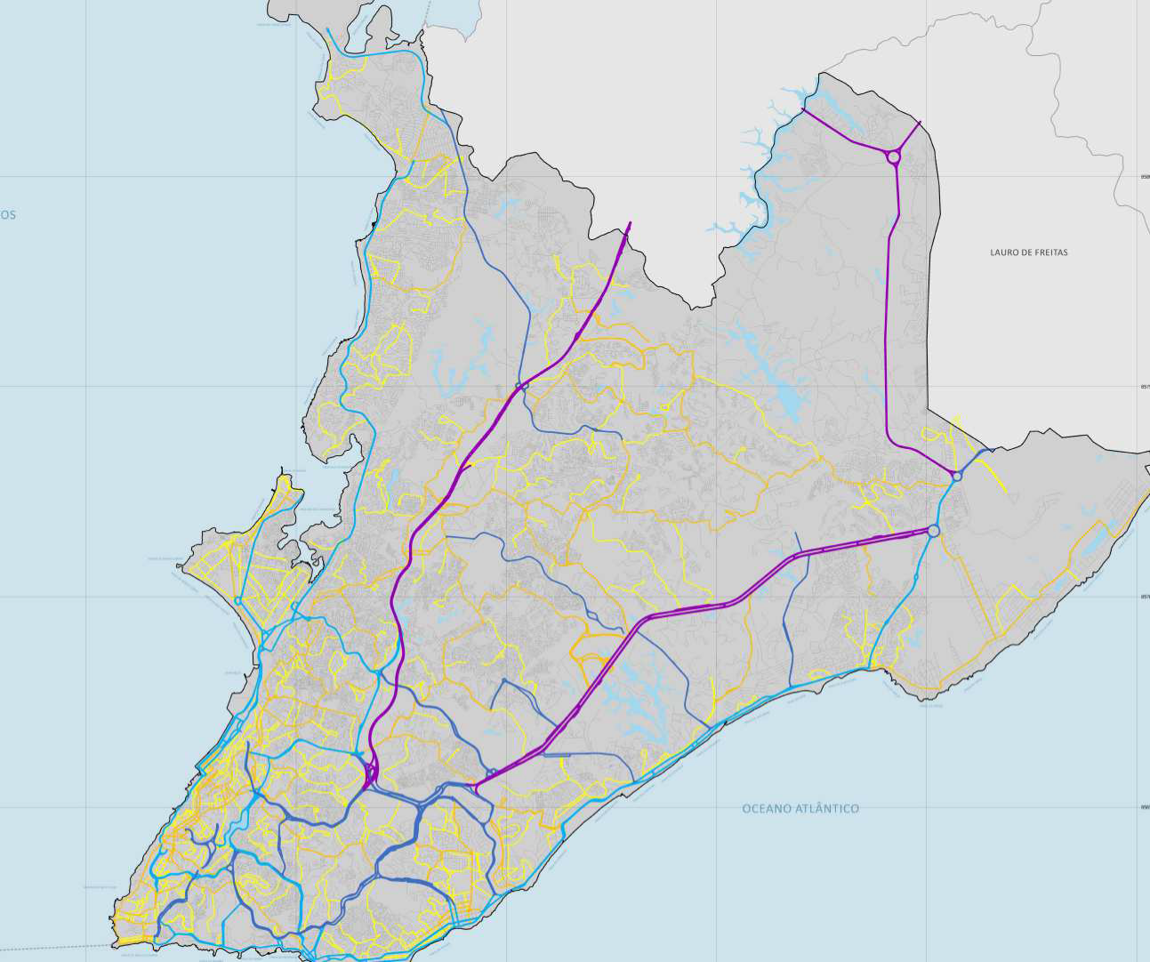
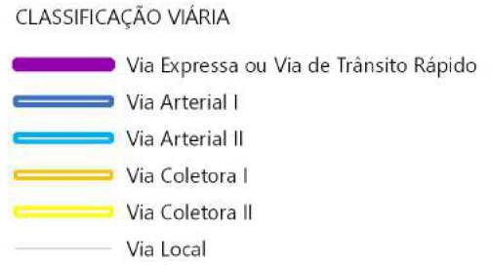
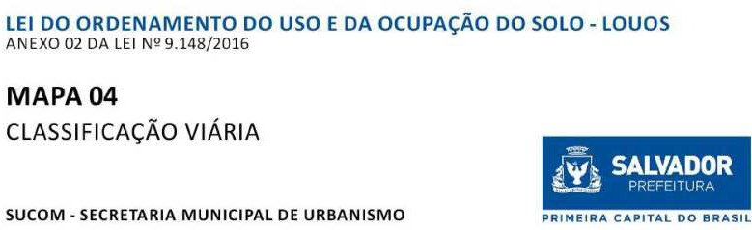
LEGISLAÇÃO URBANÍSTICA

Slide 23
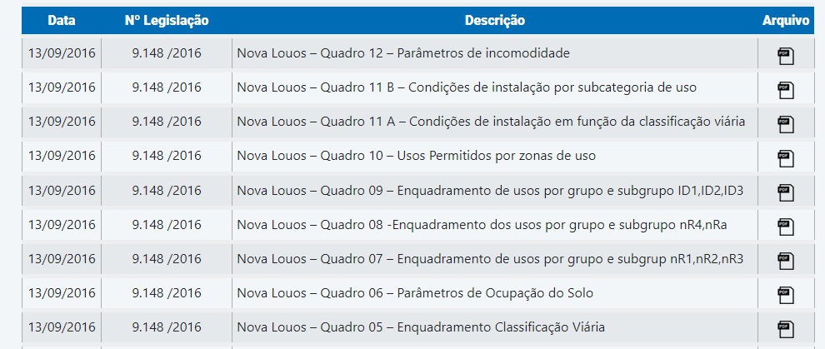
LEGISLAÇÃO URBANÍSTICA

Slide 24
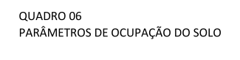
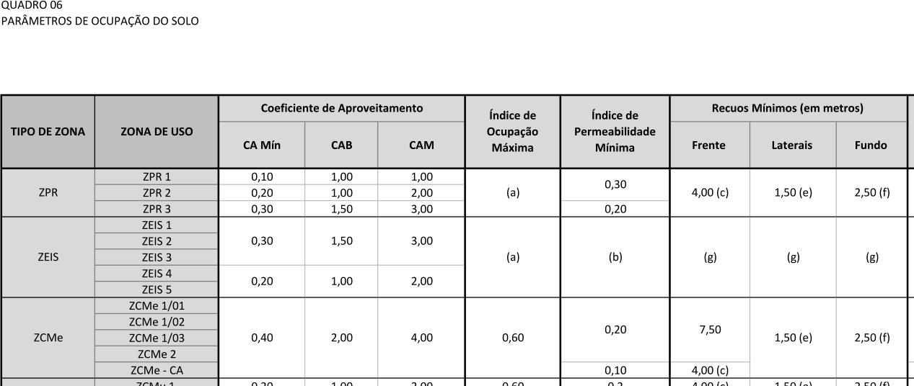
LEGISLAÇÃO URBANÍSTICA

Slide 25
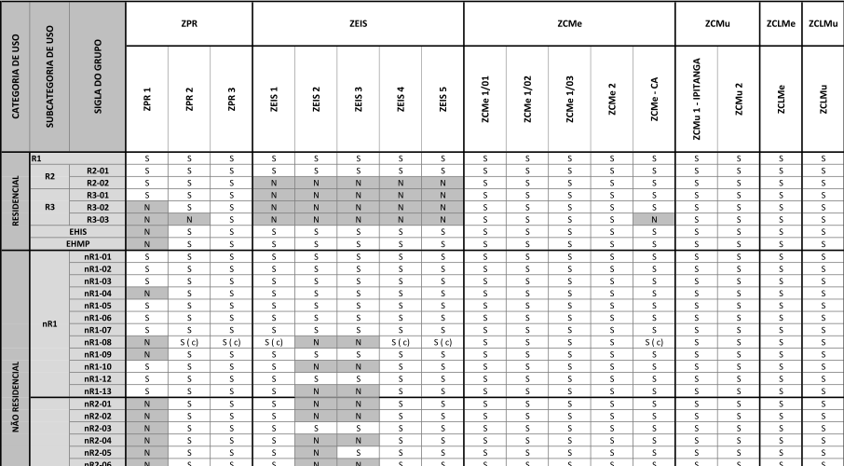
LEGISLAÇÃO URBANÍSTICA

Slide 26
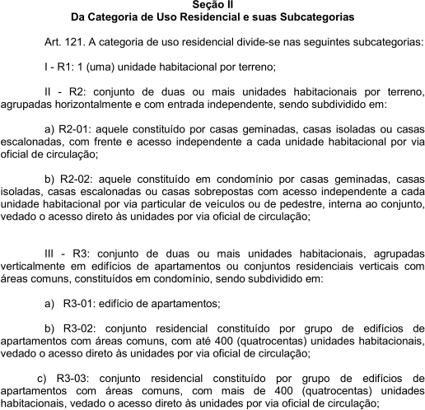
LEGISLAÇÃO URBANÍSTICA
Descrição dos usos residenciais no corpo da LOUOS.

Slide 27
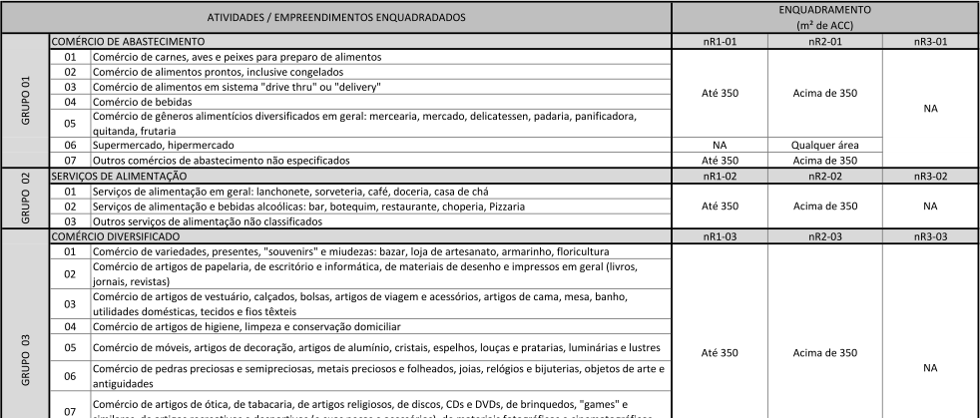
LEGISLAÇÃO URBANÍSTICA

Slide 28
LEGISLAÇÃO EDILÍCIA
CÓDIGO DE OBRAS (1988 E 2017)

Slide 29
Parâmetros urbanísticos: definições

Slide 30
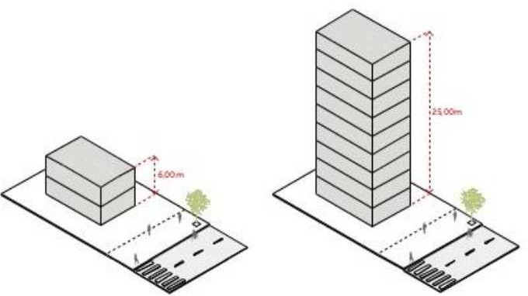
PARÂMETROS URBANÍSTICOS
GABARITO
Gabarito de altura das
edificações – limite máximo, expresso em
das
metros, estabelecido pela legislação urbanística
para a altura
edificações de uma determinada área.

Slide 31
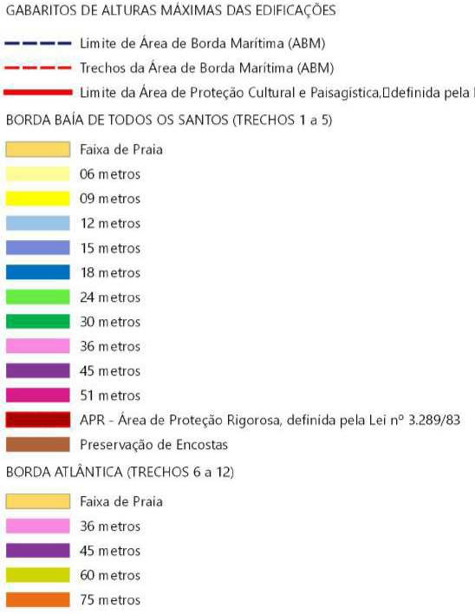
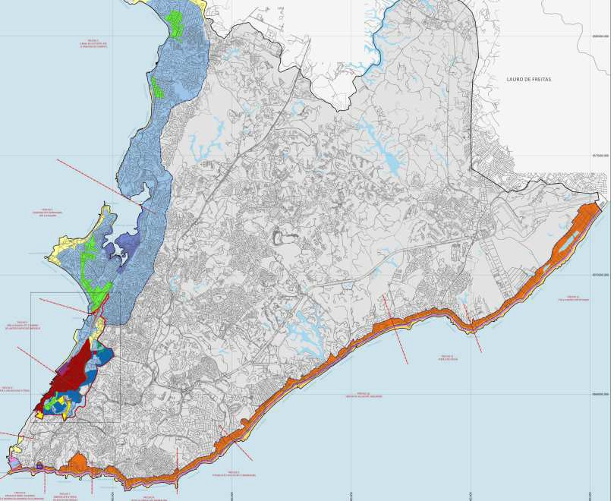
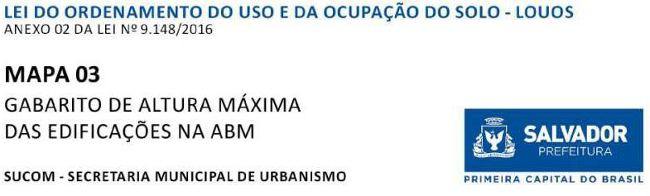
PARÂMETROS URBANÍSTICOS
GABARITO

Slide 32
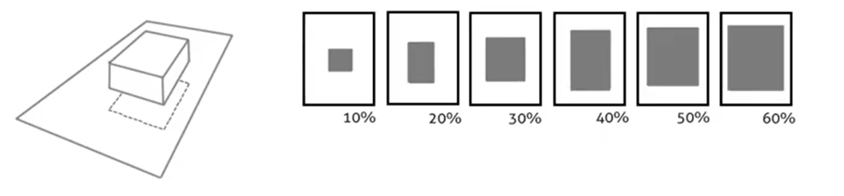
PARÂMETROS URBANÍSTICOS
ÍNDICE DE OCUPAÇÃO
Índice de Ocupação (IO) – relação entre a área da projeção ou área ocupada (Ao) da edificação e a área total do terreno (At) em que está construída.
Diferentes taxas ou índices de ocupação
Taxa Índice
0,10
0,20
0,30
0,40
0,50
0,60
área do terreno
área da projeção da edificação
IO = Ao
At

Slide 33

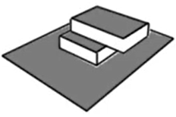
PARÂMETROS URBANÍSTICOS
ÍNDICE DE OCUPAÇÃO
0,18
0,23

Slide 34
PARÂMETROS URBANÍSTICOS
ÍNDICE DE OCUPAÇÃO
Índice de Ocupação (IO) – relação entre a área da projeção ou área ocupada (Ao) da edificação e a área total do terreno (At) em que está construída.
OBS: Há alguns elementos construtivos que não contam como área ocupada, como beirais de até 1,20 m e balanços de 50 cm de profundidade. Ver Art. 83 da LOUOS.

Slide 35
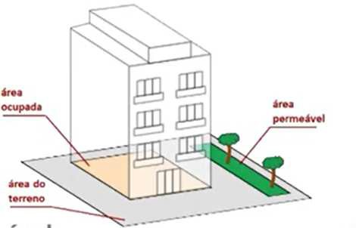
PARÂMETROS URBANÍSTICOS
ÍNDICE DE PERMEABILIDADE
Índice de Permeabilidade (IP) – relação entre a área permeável (Ap), que possibilita a absorção natural de líquidos, e a área total do terreno (At).
Área permeável (Ap) = Área do terreno – Área impermeável
área impermeável
área permeável
IP = Ap
At
área permeável
área impermeável
área do terreno

Slide 36
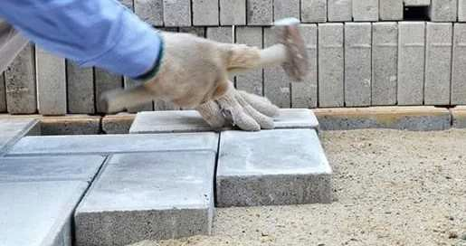
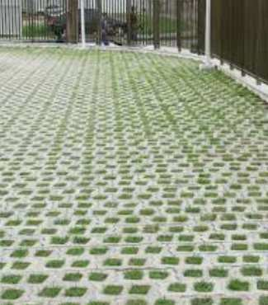
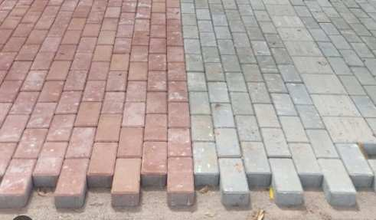
PARÂMETROS URBANÍSTICOS
ÍNDICE DE PERMEABILIDADE

Slide 37
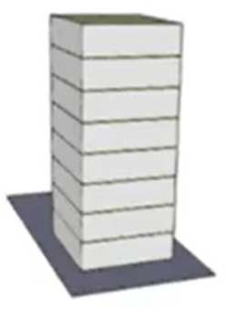
PARÂMETROS URBANÍSTICOS
COEFICIENTE DE APROVEITAMENTO
Coeficiente de aproveitamento – é a relação entre a área construída total computável (A_ca), e a área do terreno (At).
Área computável para CA =
Área construída total – Áreas não computáveis
CA = A_ca/At
OBS: Ver áreas não computáveis
para CA no Art. 82 da LOUOS. Alguns exemplos: varandas e jardineiras
Somatório da área construída de todos os pavimentos
área do terreno
não contam para CA.

Slide 38
PARÂMETROS URBANÍSTICOS
COEFICIENTE DE APROVEITAMENTO
Coeficiente de aproveitamento – é a relação entre a área construída total computável (área para CA), e a área do terreno.
Tipos de CA:
básico (CAB), que resulta do potencial construtivo gratuito inerente aos lotes e glebas urbanos;
máximo (CAM), que define o limite máximo acima do CAB a ser autorizado pelo Poder Público por meio da aplicação dos instrumentos da Política Urbana;
mínimo (CAMín), abaixo do qual o imóvel poderá ser considerado subutilizado

Slide 39
PARÂMETROS URBANÍSTICOS
COEFICIENTE DE APROVEITAMENTO
Coeficiente de aproveitamento – é a relação entre a área construída total computável (área para CA), e a área do terreno.
Tipos de CA:
básico (CAB), que resulta do potencial construtivo gratuito inerente aos lotes e glebas urbanos;
máximo (CAM), que define o limite máximo acima do CAB a ser autorizado pelo Poder Público por meio da aplicação dos instrumentos da Política Urbana;
mínimo (CAMín), abaixo do qual o imóvel poderá ser considerado subutilizado

Slide 40
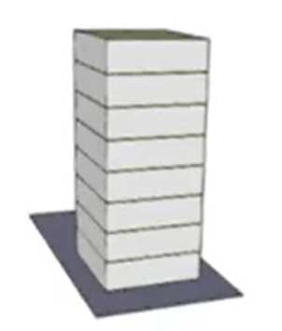
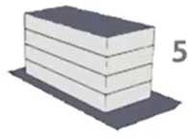
PARÂMETROS URBANÍSTICOS
COEFICIENTE DE APROVEITAMENTO
Diferentes formas de implantação com o mesmo CA.
IO = 0,25
IO = 0,50

Slide 41
PARÂMETROS URBANÍSTICOS
COEFICIENTE DE APROVEITAMENTO
Diferentes formas de implantação com o mesmo CA.
Parâmetros que vão ter maior influência no tipo de ocupação:
IO = 0,25
IO = 0,50

Slide 42
PARÂMETROS URBANÍSTICOS
COEFICIENTE DE APROVEITAMENTO
Diferentes formas de implantação com o mesmo CA.
Parâmetros que vão ter maior influência no tipo de ocupação:
Recuos
Índice de ocupação
Limites de gabarito
IO = 0,25
IO = 0,50

Slide 43
Consulta à legislação

Slide 44
CONSULTA À LOUOS
Consulta para determinar:
Usos permitidos para o terreno
Parâmetros de ocupação (recuos, índices etc.)
Primeiro passo – identificar em que zona está o terreno

Slide 45
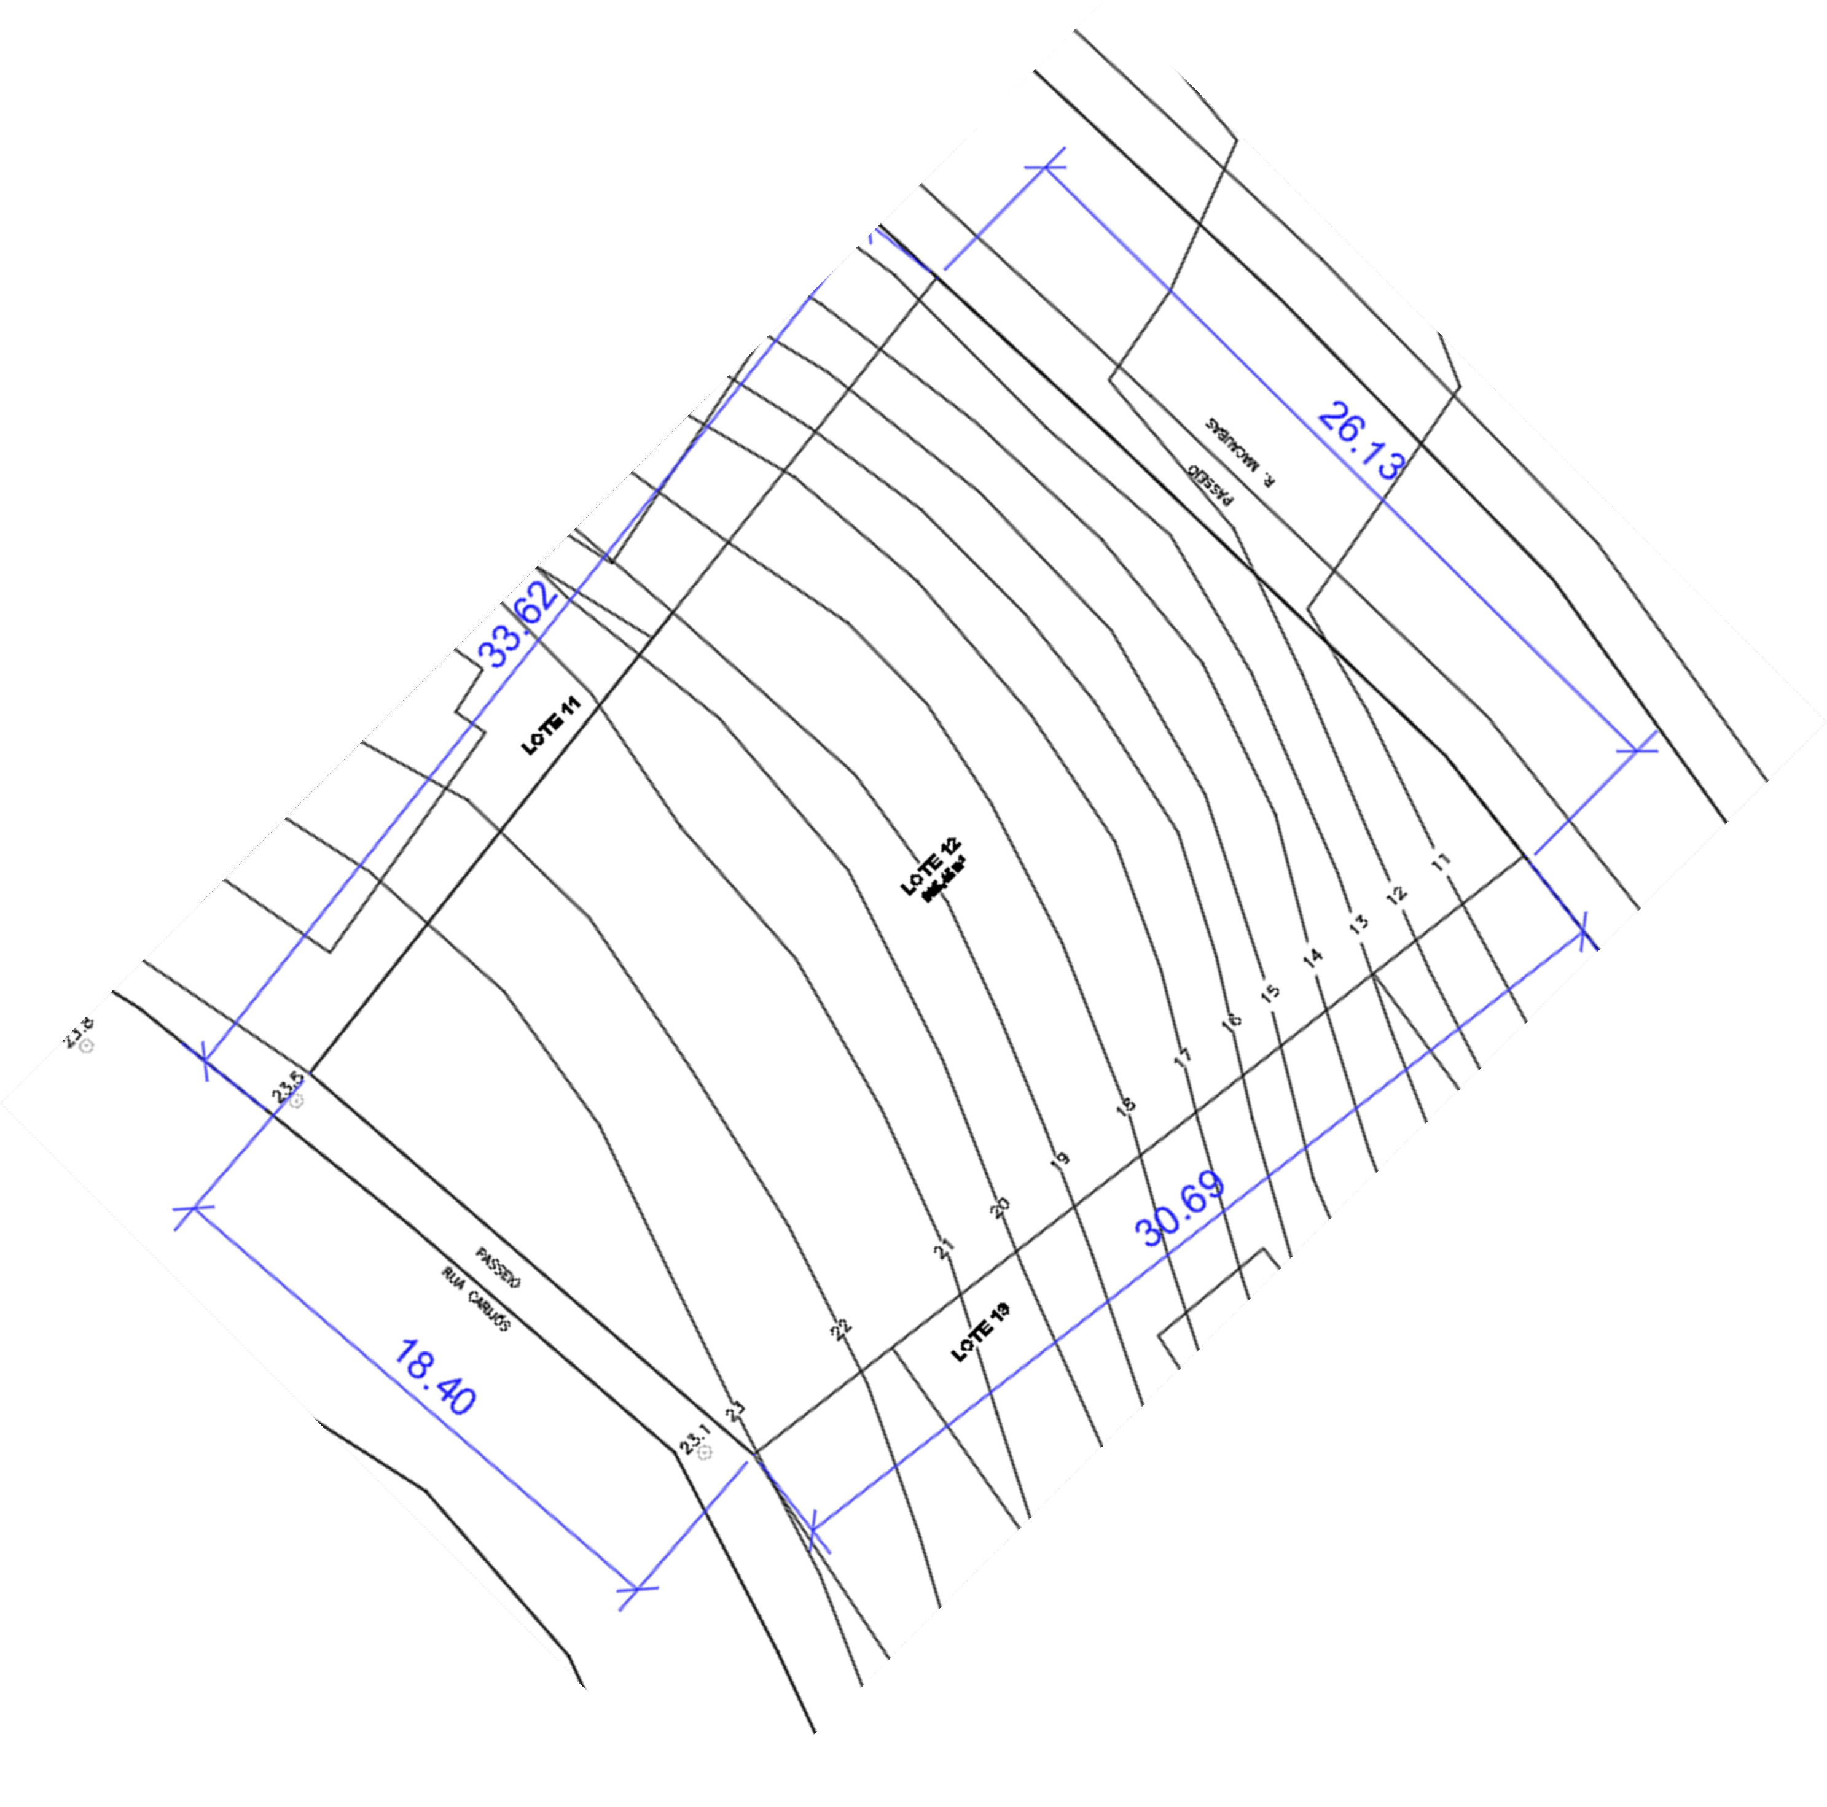

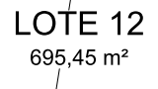
CONSULTA À LOUOS

Slide 46
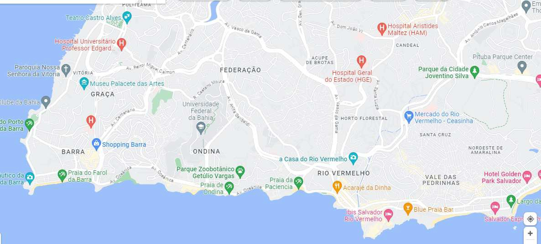
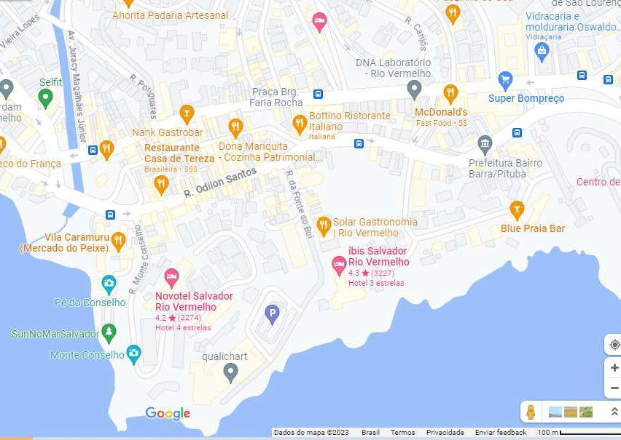
CONSULTA À LOUOS
IDENTIFICAÇÃO DA ZONA

Slide 47
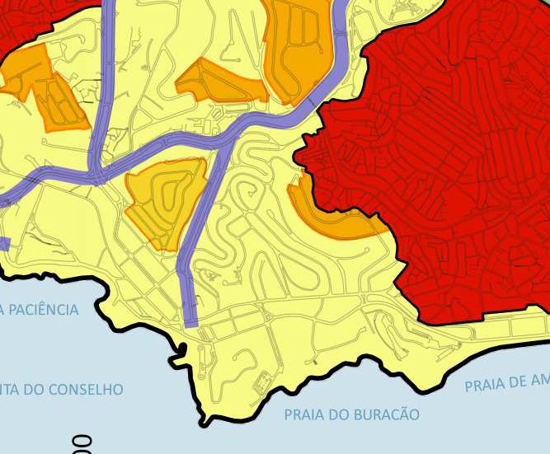

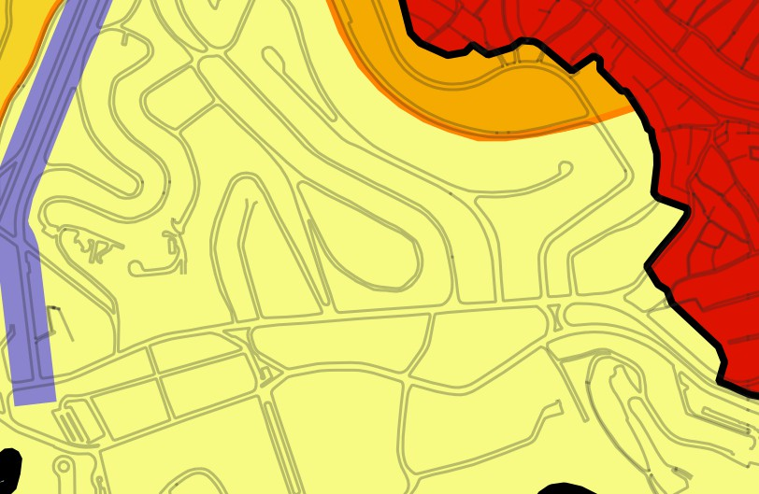
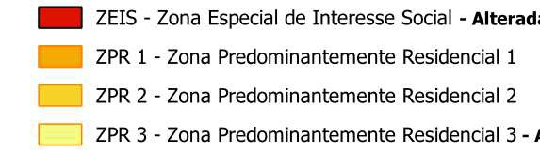
CONSULTA À LOUOS
IDENTIFICAÇÃO DA ZONA

Slide 48
CONSULTA À LOUOS
IDENTIFICAÇÃO DA ZONA

Slide 49
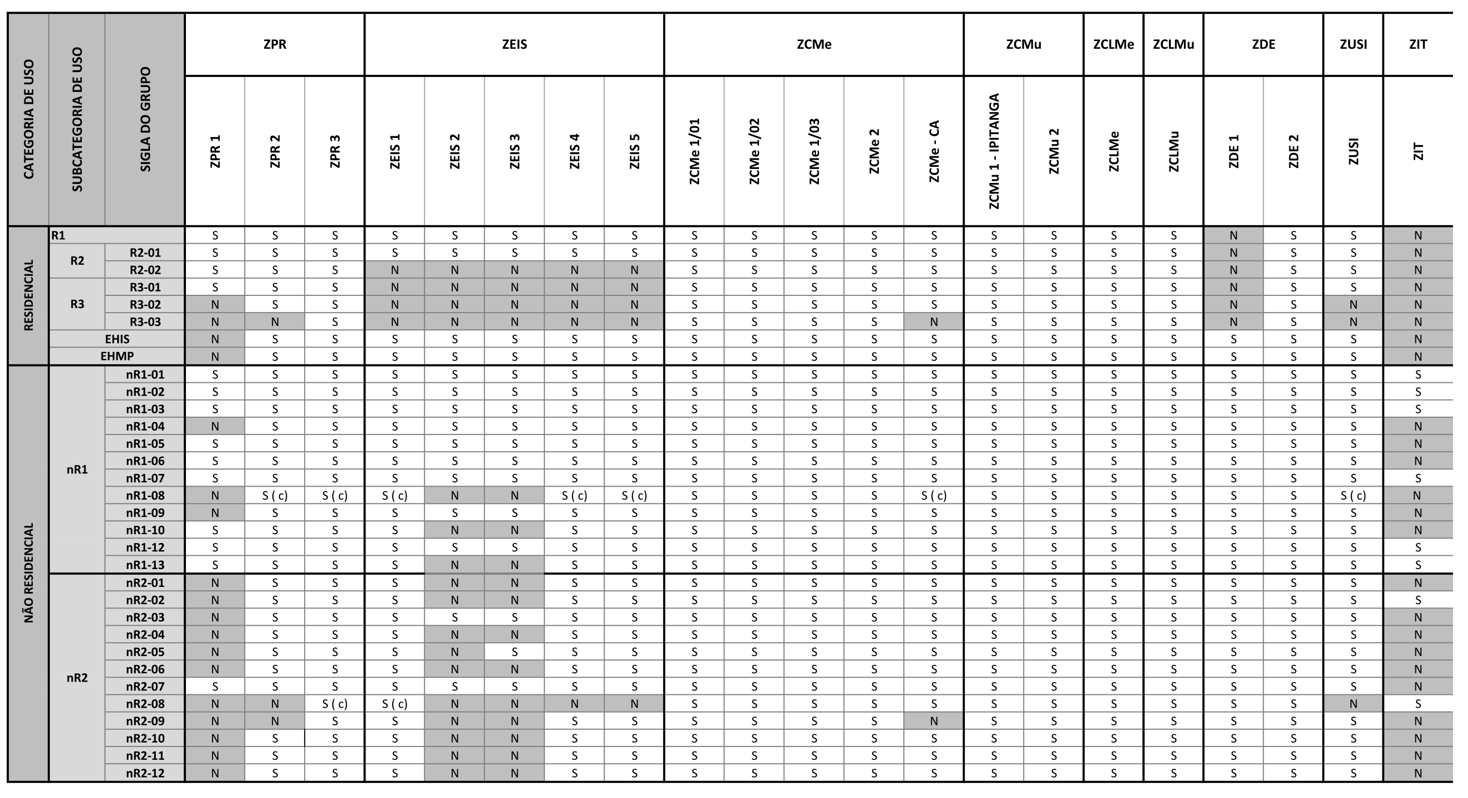
CONSULTA À LOUOS
USOS PERMITIDOS POR ZONA

Slide 50
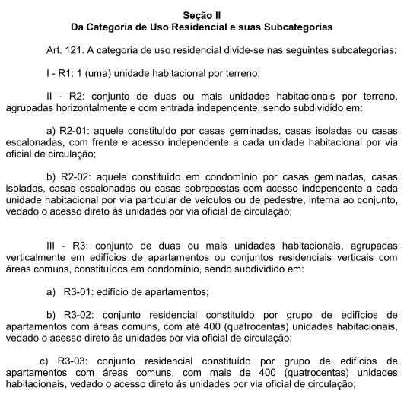
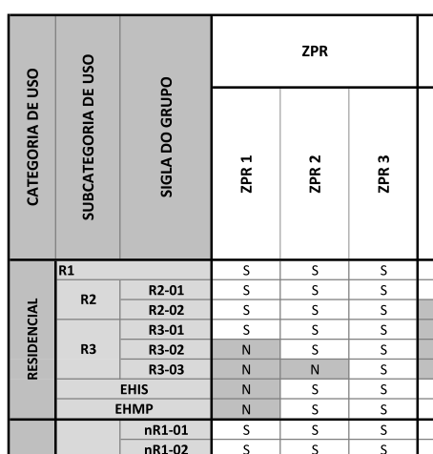

Slide 51
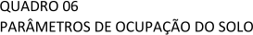
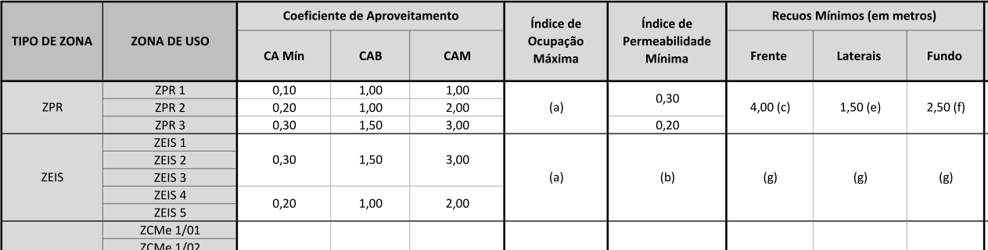

CONSULTA À LOUOS
PARÂMETROS DE OCUPAÇÃO

Slide 52

CONSULTA À LOUOS
(a) Para os terrenos existentes com área inferior a 64m² será igual a 0,90; para terrenos com área igual ou superior a 64m² e inferiores a 125m² será igual a 0,70; para terrenos existentes com área igual ou superior a 125m² e inferiores a 250m² será igual a 0,60; para terrenos com área igual ou superior a 250m² será igual a 0,50.
(c) O recuo frontal será reduzido para o mínimo de 2,00m, quando o terreno tiver profundidade inferior a 12,00m.
(e) Observar as disposições do Art. 90 desta lei.
(f) Isento, para os terrenos com profundidade inferior a 12,00m.

Slide 53

CONSULTA À LOUOS

Slide 54
CONSULTA À LOUOS

Slide 55

CONSULTA À LOUOS
PARÂMETROS DE OCUPAÇÃO DO TERRENO
0,50

Slide 56
CONSULTA À LOUOS
Os parâmetros urbanísticos geralmente são determinados pela zona em que se localiza o terreno (parâmetros zonais), mas em alguns casos, podem sofrer alterações, em função:
Da localização em área específica, como Área de Borda Marítima (ABM)
Tipo de empreendimento
Da via de acesso
(NÃO É O CASO DO TERRENO DO RIO VERMELHO)

Slide 57
Trechos da LOUOS 2016

Slide 58

LEGISLAÇÃO URBANÍSTICA
LOUOS 2016

Slide 59

LEGISLAÇÃO URBANÍSTICA
LOUOS 2016

Slide 60

LEGISLAÇÃO URBANÍSTICA
LOUOS 2016

Slide 61
LEGISLAÇÃO URBANÍSTICA
LOUOS 2016
(já visto)

Slide 62


LEGISLAÇÃO URBANÍSTICA
LOUOS 2016

Slide 63
Trechos do código de obras (2017)

Slide 64

LEGISLAÇÃO EDILÍCIA
CÓDIGO DE OBRAS 2017

Slide 65

LEGISLAÇÃO EDILÍCIA
CÓDIGO DE OBRAS 2017

Slide 66

LEGISLAÇÃO EDILÍCIA
CÓDIGO DE OBRAS 2017

Slide 67

LEGISLAÇÃO EDILÍCIA
CÓDIGO DE OBRAS 2017

Slide 68
Trechos do código de obras (1988)

Slide 69


LEGISLAÇÃO EDILÍCIA
CÓDIGO DE OBRAS 1988

Slide 70

LEGISLAÇÃO EDILÍCIA
CÓDIGO DE OBRAS 1988

Slide 71
Cálculo dos índices

Slide 72
CÁLCULO DOS ÍNDICES
PARÂMETROS DO TERRENO NO RIO VERMELHO
(RELEMBRANDO)
0,50
É possível encostar a edificação em uma das divisas, desde que o recuo seja dobrado na outra lateral.

Slide 73
CÁLCULO DOS ÍNDICES
Antes de iniciar o projeto
Depois de desenvolvido o projeto

Slide 74
CÁLCULO DOS ÍNDICES
ANTES DO PROJETO

Slide 75
CÁLCULO DOS ÍNDICES
ANTES DO PROJETO
Entender o potencial construtivo do terreno, e determinar áreas máximas e mínimas a serem atendidas no desenvolvimento do projeto.
CA = A u/At
IP = Ap / At
IO = Ao/At

Slide 76
CÁLCULO DOS ÍNDICES
AO FINAL DO DESENVOLVIMENTO DO PROJETO

Slide 77
CÁLCULO DOS ÍNDICES
AO FINAL DO DESENVOLVIMENTO DO PROJETO
Determinar os valores precisos de áreas e índices em função da projeto proposto para o terreno. Isso permitirá que a prefeitura verifique se a proposta atende aos requisitos exigidos para o empreendimento proposto naquela localidade.

Slide 78

CÁLCULO DOS ÍNDICES
TABELA NA PLANTA DE SITUAÇÃO
Tabela com dados urbanísticos

Slide 79

CÁLCULO DOS ÍNDICES
TABELA NA PLANTA DE SITUAÇÃO

